Slide 1
La storia (della matematica) in classe: storie di donne e uomini, storie di idee
Venezia, 13 – 15 aprile 2018
1943-1946: matematici da epurare
Angelo Guerraggio
Centro PRISTEM - Università Bocconi, Milano

Slide 2
1943-1946: matematici da epurare
25 luglio 1943 Destituzione di Mussolini
8 settembre 1943 Armistizio
25 aprile 1945 Liberazione
10 luglio 1943: Sbarco delle truppe alleate in Sicilia
30 settembre 1943: Liberazione di Napoli
4 giugno 1944: Liberazione di Roma
16 luglio 1944: Liberazione di Arezzo
11 agosto 1944: Liberazione di Firenze
20 aprile 1945: Liberazione di Bologna
25 aprile 1945: Liberazione di Genova e Milano
27 aprile 1945: Liberazione di Torino

Slide 3
1943-1946: matematici da epurare
26 luglio 1943 Primo governo Badoglio
24 aprile 1944 Secondo governo Badoglio
18 giugno 1944 Primo governo Bonomi
12 dicembre 1944 Secondo governo Bonomi
19 giugno 1945 Governo Parri
20 dicembre 1945 Primo governo De Gasperi

Slide 4
1943-1946: matematici da epurare
La Magna Charta dell’epurazione
27 luglio 1944
Legge Nenni
14 novembre 1945
Amnistia Togliatti
22 giugno 1946

Slide 5
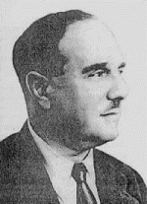
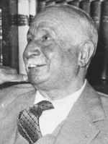
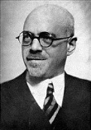
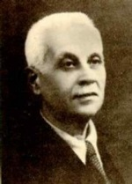
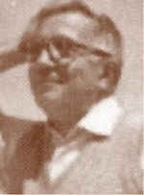
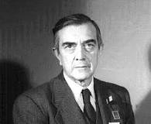
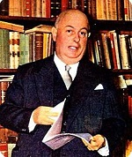
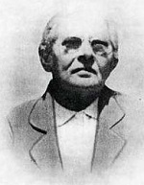
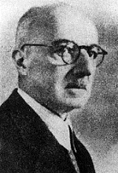
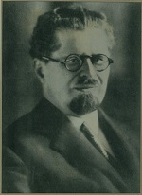
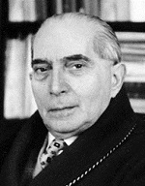
1943-1946: matematici da epurare
Michele Cipolla
Michele de Franchis
Pia Nalli
Giuseppe Usai
Giulio Andreoli
Francesco Severi
Enrico Bompiani
Luigi Fantappié
Luigi Amoroso
Corrado Gini
Francesco Sbrana
Paolo Straneo
Filadelfo Insolera

Slide 6
1943-1946: matematici da epurare
“L’omicidio Matteotti fu un omicidio, punto. Devo ricordarvi che tre dei vostri migliori Presidenti sono stati uccisi? Ma non bisogna credere che Matteotti fosse un eroe nazionale o un uomo importante. Al contrario, nel tragico periodo dopo la sconfitta di Caporetto, si era messo contro i nostri profughi veneziani. Matteotti negò rifugio a persone infelici che fuggivano da terre poi invase dai nemici e in cui gli austriaci commettevano ogni sorta di violenza. Diceva che avrebbero dovuto restare sotto la dominazione austriaca. Essendo un milionario, considerava il socialismo come una semplice formula parlamentare e continuamente e fermamente negava qualsiasi miglioramento delle condizioni dei suoi lavoratori. Questa è la figura morale di Matteotti. Quando scomparve, il governo iniziò con la massima energia l’indagine più completa.

Slide 7
1943-1946: matematici da epurare
I colpevoli sono stati trovati e sono stati individuati i fascisti responsabili. Sono stati arrestati e puniti, e i fascisti responsabili, benché innocenti, ma che avevano rapporti con i colpevoli, sono stati tolti dalla vita pubblica. Potete citare un altro esempio di una tale drastica azione contro la criminalità in un qualunque paese? Una delle stupidaggini più largamente diffuse in questo paese riguarda la stampa: la stampa in Italia non è censurata. È stata soppressa solo la stampa sovversiva, la cui unica funzione era quella di infiammare gli animi e di sostenere la criminalità antifascista. Ma vorrei suggerire una domanda. Non è preferibile una stampa censurata, invece di una stampa supportata (pagata) da fondi stranieri per motivi ignoti?”.
(Enrico Bompiani)

Slide 8
1943-1946: matematici da epurare
“Non avrei nulla da eccepire se domani venisse una legge che dicesse: Ogni alta personalità nella scienza, nelle lettere e nelle arti, la quale sia stata iscritta al partito fascista, se è al servizio dello Stato, è esonerata dalle sue funzioni. È un criterio politico, di difficile attuazione (non ci sarebbe di certo la corsa per farsi dichiarare alta personalità); ma è un criterio, che una volta tradotto in legge, riporterebbe questi giudizi sforzati sul binario della legalità. Ma davvero volete, voi uomini della nuova Italia, allontanare dalla gestione di uno Stato che va ricostruito dalle macerie gli elementi migliori per tenervi quelli che hanno galleggiato nell’ombra e nella mediocrità?

Slide 9
1943-1946: matematici da epurare
Credete forse vantaggioso pel futuro Stato, da ricostruire con tanta energia, di espellerne gli elementi moralmente e tecnicamente migliori, per tenersi i pavidi, i mediocri, gli immorali, che nell’ambiente intellettuale si vantano oggi di avere tradito il fascismo, senza averne avuto alcun bisogno (ché all’Università erano restati taluni aperti antifascisti), e son sempre accorsi supinamente senza mai compiere un gesto di personale indipendenza, ogni volta che si trattava di indossare la camicia nera e l’orbace, perfino alle sessioni di laurea, dove io ho voluto sempre apparire in abito ordinario”
(Francesco Severi)

Slide 10
1943-1946: matematici da epurare
“Era cosa nota a tutti: non si concepiva di avvicinarsi alle matematiche, senza incocciare in questo omaccione torvo e peccaminoso, storto nell’anima come nello sguardo, che esigeva con piglio da squadrista il pedaggio di una piaggeria o di una genuflessione (…). Introduceva piccole varianti nelle teorie altrui e se ne appropriava senz’altro; sì che tutta la geometria superiore italiana era diventata una serie di teoremi di Severi (…). «Insonne nocchiero» sorvegliava assiduamente la scuola media, minacciando il povero insegnante, che adottasse un testo non suo, di denuncia per incompetenza e scarsa sensibilità fascista”.
(rivista satirica Cantachiaro)

Slide 11
1943-1946: matematici da epurare
“Qui come sai abbiamo fatto la repubblica, alla quale io ho dato il mio voto, ma senza farmi troppe illusioni. Il suo primo atto è stata una pazzesca amnistia che rimette in circolazione ladri, spie fasciste, rastrellatori e torturatori, eccetto quelli le cui torture erano “particolarmente efferate”. Viene proprio il rimpianto di non aver fatto, a suo tempo, il torturatore moderatamente efferato. L’epurazione, come forse saprai, si è risolta in una burletta, e fascistoni e firmatari del manifesto della razza rientrano trionfalmente nelle Università”.
(Enrico Persico)

Slide 12
1943-1946: matematici da epurare
“Triste bilancio, quindi, quello dell’epurazione. Non formuliamo accuse contro nessuno. Forse è la fatalità umana, tanto più intensa presso gli italiani, usi, per particolare bontà, ma spesso anche per debolezza d'animo, a dimenticare ed a perdonare. Ma vien fatto di chiedersi, lasciando da parte ogni sentimento di vendetta, che, per sé, non dovrebbe valere nel sereno campo della giustizia, se sia desiderabile che coloro i quali si eressero impavidi, correndo rischi mortali e subendo gravi sofferenze, contro i sopraffattori della morale, della giustizia, della libertà, dell’umanità, si trovino a doversi domandare se valeva la pena battersi per un nobile fine, per essere poi, di fronte alla

Slide 13
1943-1946: matematici da epurare
giustizia sociale, eguagliati a coloro che essi avevano, ad armi ben disuguali, valorosamente combattuto per il trionfo dell'eterne leggi che ogni bennata coscienza si impone a prescindere dalla codificazione.
Che diranno i congiunti degli eroi caduti, costretti a rimpiangere l’eroismo del loro caro? Lo spirito di pacificazione non dovrebbe poter andare oltre certi limiti, a pena di determinare un effetto nettamente contrario allo scopo dello spirito stesso, e di fallire, di fronte alla storia, al compito educativo della giustizia”.
(Domenico Riccardo Peretti Griva)

